Slide 2
Laudon/Laudon/Schoder Wirtschaftsinformatik 3., vollständig überarbeitete Auflage
Laudon/Laudon/Schoder Wirtschaftsinformatik
3., vollständig überarbeitete Auflage ISBN 97838689-4269-9
1200 Seiten | 4-farbig
www.pearson-studium.de www.pearson.ch

Slide 3
Kapitel 3
Informationssysteme:
Strategie und Organisation
der Wertschöpfung

Slide 4
Gegenstand
Kapitel 3
Beziehungen zwischen Unternehmen, Management, Unternehmensorganisation, Informationssystemen und der Unternehmensstrategie
Herausforderungen, die sich für Unternehmen im Wettbewerb ergeben
Wettbewerbsvorteile durch Informationssysteme

Slide 5
Gliederung
Kapitel 3
Unternehmensorganisation und Informationssysteme
Unternehmensstrategie und strategische Informationssysteme

Slide 6
Lernziele
Kapitel 3
Wie wirken sich Informationssysteme auf die Unternehmensorganisation aus?
Wie wirken sich Informationssysteme auf die Unternehmensstrategie aus?
Wie können sich Unternehmen mit Hilfe von Informationssystemen einen Wettbewerbsvorteil verschaffen?

Slide 7
Wird Sears‘ Technologiestrategie diesmal aufgehen?
Einführende Fallstudie
Sears Roebuck war jahrzehntelang der größte Einzelhändler der USA bis die Konkurrenz die Marktmacht von Sears Roebuck eindämmte
2005: Fusion mit Kmart 2005 zu Sears Holding Company
Im Laufe der Jahre hat Sears massiv in die Informationstechnik investiert
Für 2011 weist das Unternehmen einen Verlust von 3,2 Mrd. USD auf
Der CEO glaubt, die Lösung gefunden zu haben – noch stärkerer Technikeinsatz und eine noch gezieltere Auswertung der Kundendaten (data mining)

Slide 8
Wird Sears‘ Technologiestrategie diesmal aufgehen?
Einführende Fallstudie
Implementierung eines Kundenbindungsprogramms (customer loyalty program) namens Shop Your Way Rewards
50 Millionen Kunden nutzen das Tool und liefern so ihre Daten
Die Daten werden u.a. dazu genutzt, die Verkaufsflächen an das Kaufverhalten der Kunden anzupassen und gezielte Werbeaktionen zu entwickeln

Slide 9
Wird Sears‘ Technologiestrategie diesmal aufgehen?
Einführende Fallstudie
Kritiker meinen: „auch die besten Kundenbindungsprogramme können eine beschädigte Marke nicht retten“.

Slide 10
Wird Sears‘ Technologiestrategie diesmal aufgehen?
Fallstudie
Wie lassen sich die Wettbewerbskräfte und Wertschöpfungsmodelle auf Sears anwenden?
Besuchen Sie ein Warenhaus, wie z.B. Kaufhof, und beobachten Sie die dortigen Verkaufsaktivitäten. Glauben Sie, dass eine neue Strategie wie bei Sears implementiert wurde? Wie effektiv ist sie?

Slide 11
Herausforderungen für das Management
Einführende Fallstudie ─ Blickpunkt Management
Sears ist eine verblassende Marke, die sich mit zu vielen notleidenden Ladengeschäften in schlechter Lage herumschlagen muss
Es ist nicht leicht, die für den Wettbewerb nötige Dynamik zurückzugewinnen als auch den Wettbewerbsvorteil zu sichern, angesichts seiner vielen Fehlentscheidungen und seines beschädigten Markenimage
Die Möglichkeiten der Informationssysteme nutzten, um die Wettbewerbsfähigkeit eines Unternehmens steigern zu können

Slide 12
WI-spezifische Sicht auf die einführende Fallstudie

Slide 13
Gliederung
Kapitel 3
Unternehmensorganisation und Informationssysteme
Unternehmensstrategie und strategische Informationssysteme

Slide 14
Aspekte
Kapitel 3
Beschreibung der sich ändernden Rolle von Informationssysteme in Unternehmen
Auswirkungen auf die Organisationsstruktur

Slide 15
Veränderte Rolle von Informationssystemen: Das vernetzte Unternehmen
Exponentieller Zuwachs an Rechenleistung und Vernetzung
Informationsaustausch mit geringer Zeitverzögerung
(überbetriebliche) Geschäftsprozessoptimierung möglich
➔ Veränderte Strukturen, Tätigkeitsbereiche, Berichts- und Kontrollmechanismen, Arbeitsabläufe, Produkte und Dienstleistungen

Slide 16
Veränderte Rolle von Informationssystemen: Verflachung von Organisationshierarchien
Abbildung 3.1

Slide 17
Veränderte Rolle von Informationssystemen
Trennung von Arbeit und Standort
Umstrukturierung von Arbeitsabläufen
Postindustrielle Organisationen
Abbildung 3.2

Slide 18
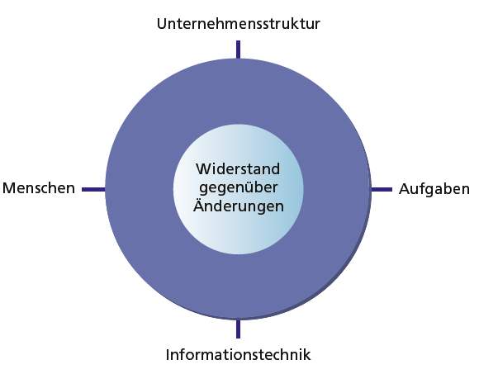
Veränderte Rolle von Informationssystemen
Widerstand in den Unternehmen gegen Änderungen
Die Implementierung von Informationssystemen hat Auswirkungen auf Aufgabenverteilungen, Strukturen und die Mitarbeiter. Gemäß diesem Modell müssen für eine Implementierung von Wandel alle vier Komponenten gleichzeitig geändert werden.
Abbildung 3.2

Slide 19
Veränderte Rolle von Informationssystemen: Zunehmende Flexibilität der Unternehmen
Zunehmende organisatorische Flexibilität der Unternehmen durch Kommunikationstechnik

Slide 20
Bestellung von kundenindividuellen Produkten mithilfe von Produktkonfiguratoren
Beispiel: chocri
Abbildung 3.3

Slide 21
Massenfertigung kundenindividueller Produkte (mass customization)
Die Fähigkeit, individuell zugeschnittene Produkte oder Dienstleistungen mithilfe von Mitteln der Massenfertigung anzubieten.

Slide 22
Unternehmensübergreifende Informationssysteme
Informationssysteme, die den Informationsfluss über Unternehmensgrenzen hinweg automatisieren und ein Unternehmen mit seinen Endkunden, Distributoren, Lieferanten und gelegentlich sogar Wettbewerbern verbinden.

Slide 23
Auswirkungen von Informationssystemen auf die Organisationsstruktur
Wie haben sich Änderungen von Technik und die Verbreitung des Internet auf die Organisationsstruktur ausgewirkt?
Ökonomische Erklärungsansätze
Transaktionskostentheorie
Agency-Theorie
Verhaltenstheoretische Erklärungsansätze
Virtuelle Unternehmen

Slide 24
Transaktionskostentheorie
Definition
Die Transaktionskostentheorie (oder Transaktionskostenansatz, TKA) bezeichnet eine Theorie der volkswirtschaftlichen neuen Institutionenökonomik, die davon ausgeht, dass jedes Handeln in einer Marktwirtschaft mit (Transaktions-)Kosten verbunden ist.

Slide 25
Hypothesen zur Veränderung von Organisations- und Koordinationsstrukturen
Move-to-the-market-Hypothese
Move-to-the-middle-Hypothese
Move-to-the-hierarchy-Hypothese
Mixed-mode-Hypothese

Slide 26
Einfluss der IT auf die Koordination ökonomischer Aktivitäten
Abbildung 3.5
Quelle: In Anlehnung an Reichwald und Piller, 2006.

Slide 27
Transaktionskostentheoretische Betrachtung der Auswirkungen der IT auf die Unternehmensgröße
In der Vergangenheit sind Unternehmen in der Regel gewachsen, um Transaktionskosten zu reduzieren. IT reduziert potenziell die Kosten für eine gegebene Unternehmensgröße, wodurch die Transaktionskostenkurve verschoben wird (von T1 nach T2). Dadurch werden neue Möglichkeiten für Umsatzzuwächse ohne zusätzliche Mitarbeiter oder sogar Umsatzzuwächse bei schrumpfender Unternehmensgröße eröffnet.
Abbildung 3.6

Slide 28
Agency-Theorie
Definition
Ökonomische Theorie, die ein Unternehmen als Beziehung zwischen Auftraggebern (Prinzipal) und Auftragnehmern (Agenten) betrachtet. Die Agenten sind von Eigeninteressen geleitete Individuen. Sie müssen geführt und überwacht werden, damit sie die Interessen des Auftraggebers und nicht ihre eigenen verfolgen.

Slide 29
Der Einfluss von IT auf das Unternehmen nach der Agency-Theorie
Je größer und vielfältiger ein Unternehmen wird, desto höher werden in der Regel die Agency-Kosten. IT verschiebt die Agency-Kostenkurve nach unten und nach rechts (von A1 nach A2), da sie Wachstum bei gleichzeitiger Senkung der Agency-Kosten ermöglicht.
Abbildung 3.4

Slide 30
Virtuelle Unternehmen
Definition
Unternehmen, die mithilfe von Netzwerken Personen, Vermögenswerte und Ideen miteinander verbinden, um Produkte und Dienstleistungen zu erzeugen und zu verteilen, ohne auf traditionelle Unternehmensgrenzen oder physische Standorte beschränkt zu sein.

Slide 31
Wechselseitige Beziehung zwischen Technik, Organisationsstruktur, Aufgaben und Menschen im Unternehmen
Die Implementierung von Informationssystemen hat Konsequenzen für die Aufgabenanordnung, Organisationsstruktur und Menschen. Nach diesem Modell müssen zur Umsetzung von Änderungen alle vier Komponenten gleichzeitig verändert werden.
Abbildung 3.7
Quelle: Leavitt, 1965.

Slide 32
Gliederung
Kapitel 2
Unternehmensorganisation und Informationssysteme
Unternehmensstrategie und strategische Informationssysteme

Slide 33
Strategische Informationssysteme
Definition
Informationssysteme auf jeder Organisationsebene, die Ziele, Betriebsabläufe, Produkte, Dienstleistungen oder Beziehungen zur Unternehmensumwelt beeinflussen, um dem Unternehmen einen Wettbewerbsvorteil zu verschaffen.

Slide 34
Informationssysteme für geschäftsbereichsbezogene Strategien
Kernfrage
Wie können Unternehmen in einem speziellen Markt erfolgreich bestehen?
Gängige Strategien
Kostenführer (Kostengünstigster Hersteller)
Produkt oder Dienstleistung gegenüber Konkurrenten abheben (Differenzierung)
Umfang des Wettbewerbs ändern, durch Ausweitung auf globale Märkte oder Konzentration auf Nischen
Gängiges Analysewerkzeug
Wertschöpfungskettenmodell

Slide 35
Wertschöpfungskette eines Unternehmens und Wertschöpfungskette einer Branche
Abbildung 3.8

Slide 36
Wertschöpfungskettenmodell
Definition
Modell, das die Hauptaktivitäten oder unterstützenden Aktivitäten hervorhebt, welche einen Beitrag zum Wert der Produkte oder Dienstleistungen eines Unternehmens leisten und bei denen Informationssysteme am sinnvollsten eingesetzt werden, um einen Wettbewerbsvorteil zu erlangen.

Slide 37
Primäre (Wertschöpfungs-) Aktivitäten
Definition
Wertschöpfende Aktivitäten, die unmittelbar mit der Produktion und Distribution der Produkte oder Dienstleistung eines Unternehmens im Zusammenhang stehen.

Slide 38
Unterstützende (Wertschöpfungs-) Aktivitäten
Definition
Aktivitäten, welche die Ausführung der primären Aktivitäten eines Unternehmens ermöglichen. Hierunter fällt die Infrastruktur des Unternehmens wie z.B. das Personalwesen, die Technikinfrastruktur und das Finanzwesen.

Slide 39
Wertschöpfungsnetz
Definition
Kundenorientiertes Netzwerk unabhängiger Unternehmen, die mithilfe von IT ihre Wertschöpfungsketten koordinieren, um gemeinsam ein Produkt oder eine Dienstleistung für den Markt zu produzieren.

Slide 40
Informationssysteme zur Unterstützung der Differenzierungsstrategie
Einsatz von Informationssystemen zur Schaffung einzigartiger, neuer Produkte und Dienstleistungen
Qualität, Service, Differenzierung
Strategische Informationssysteme
können Konkurrenz daran hindern, Produkte nachzuahmen
sollen durch einen Zusatznutzen Kunden dafür gewinnen, einen Preisaufschlag zu bezahlen
Das Unternehmen muss dann nicht mehr auf Kostenebene konkurrieren

Slide 41
Differenzierung
Definition
Wettbewerbsstrategie, bei der neue und einzigartige Produkte und Dienstleistungen entwickelt werden, die für Konkurrenten nur schwer zu kopieren sind und für die damit ein höherer Preis vom Kunden verlangt werden kann.

Slide 42
Fokussierte Differenzierung
Neue Marktnischen schaffen, indem spezielle Zielgruppen identifiziert werden
Kleiner Zielmarkt
Für den das Produkt einen besonderen Wert liefert
Spezialisierung
Informationssysteme
Können Daten für Vertrieb und Marketing fein abstimmen auf eine Zielgruppe
Informationen als Ressource
Z.B. Kaufgewohnheiten, Geschmack und Vorlieben der Kunden
Um die Rentabilität oder Marktdurchdringung zu erhöhen

Slide 43
Kostenführerschaft
Definition
Wettbewerbsstrategie mit dem Ziel, der kostengünstigste Hersteller der Branche zu werden. Dazu müssen sämtliche Möglichkeiten, Kostenvorteile zu erlangen, aufgedeckt, bewertet und ausgenutzt werden.

Slide 44
Informationssysteme zur Unterstützung der Kostenführerschaft
Kostenführer werden, durch Aufdeckung, Bewertung und Ausnutzung aller Möglichkeiten, Kostenvorteile zu erlangen
Informationssysteme
Vereinfachen die Standardisierung von Dienstleistungen
Vereinfachen Verwaltungsarbeiten
Können Kosten der Produktion senken, z.B. mit einer automatisierten Produktionsplanung und -steuerung

Slide 45
Autohersteller als die neuen Softwareunternehmen
Fallstudie – Blickpunkt Technik
Inwiefern steigert Software den Wert von Fahrzeugen?
Inwiefern profitieren die Autohersteller davon, ihre Fahrzeuge mit Software auszustatten? Wo liegen die Vorteile für den Kunden?
Welche wertschöpfenden Aktivitäten fallen bei der Ausstattung von Fahrzeugen mit Software an?
Wie hoch ist der Wettbewerbsvorteil durch Software für den Autohersteller?

Slide 46
Starbucks dank Technik wieder wettbewerbsfähig
Fallstudie - Blickpunkt Organisation
Analysieren Sie Starbucks mithilfe der Wettbewerbskräfte und Wertschöpfungskettenmodellen.
Wie sieht die Unternehmensstrategie von Starbucks aus? Bewerten Sie die Rolle, die Technik in dieser Unternehmensstrategie spielt.
Wie sehr hat die Technik dazu beigetragen, dass Starbucks wieder wettbewerbsfähig ist?

Slide 47
Strategische Vernetzung
Vernetzung durch Informationssysteme zur Unterstützung von Lieferanten- und Kundennähe
Vernetzte Unternehmen können durch die IT-Verbindungen gegenüber herkömmlichen Systemen strategische Vorteile erzielen
Supply Chain Management
Efficient Consumer Response (ECR)

Slide 48
Efficient Consumer Response (ECR oder effiziente Reaktion auf die Kundennachfrage)
Definition
ECR umfasst die auf das gesamte Unternehmen bezogene Vision, Strategie und Bündelung von Techniken, die im Rahmen einer partnerschaftlichen Kooperation zwischen Hersteller und Handel darauf abzielen, Ineffizienzen entlang der Wertschöpfungskette unter Berücksichtigung der Verbraucherbedürfnisse und der maximalen Kundenzufriedenheit zu beseitigen, um allen Beteiligten jeweils einen Nutzen zu stiften, der im Alleingang nicht zu erreichen wäre.

Slide 49
Strategische Vernetzung
Efficient Consumer Response umfasst
Filialsortimente (efficient store assortment)
Warennachschub (efficient replenishment)
Absatzförderung (efficient promotion)
Produkteinführung (efficient product introduction)
Vorteile
Schnellere Reaktion auf Kundenwünsche und Nachfragen
Geringere Lagerhaltungskosten

Slide 50
ECR-Prozess – Betonung des Pull-Prinzips
Abbildung 3.9
Notes:
Wal-Mart, Vorteile? Nachteile? Hohe Wechselkosten. Anpassungskosten.

Slide 51
Wechselkosten (switching costs)
Definition
Die Kosten in Form von verlorenem Zeit- oder Ressourcenaufwand, die einem Kunden oder einem Unternehmen mit dem Wechsel von einem Lieferanten oder Informationssystem zu einem Konkurrenten bzw. einem konkurrierenden System entstehen.

Slide 52
Warenloses Lager verglichen mit traditionellen und Just-in-time-Liefermethoden
Abbildung 3.10

Slide 53
Strategiekonzepte und primäre Ansatzpunkte
Abbildung 3.11

Slide 54
Wettbewerbsstrategien

Slide 55
Unternehmensbezogene Strategien
Verbesserung von Kernkompetenzen
Informationssysteme können
Synergien zwischen mehreren Geschäftsbereichen verbessern
den Wissensaustausch zwischen Geschäftsbereichen unterstützen

Slide 56
Branchenbezogene Strategien
Kernfrage
Wie und wann sollte man mit anderen Unternehmen der Branche kooperieren, statt mit ihnen zu konkurrieren?
Wettbewerbskräftemodell nach Porter (5-Forces-Model)
Analyseinstrument
Beschreibt Branchenstruktur
Informationspartnerschaften
Netzwerkökonomie

Slide 57
Kernkompetenz
Definition
Fähigkeit oder Aktivität, mit der sich ein Unternehmen gegenüber seinen Wettbewerbern nachhaltig als überlegen erweist.

Slide 58
Porters Wettbewerbskräftemodell
Abbildung 3.12

Slide 59
Wettbewerbskräftemodell
Definition
Modell zur Beschreibung des Zusammenwirkens externer Einflüsse, insbesondere der Bedrohungen und Chancen, die die Strategie und Wettbewerbsfähigkeit eines Unternehmens beeinflussen.

Slide 60
Branchenstruktur
Definition
Die Eigenarten der Unternehmen einer Branche und ihre relative Verhandlungsmacht. Die Struktur lässt sich mit den Wettbewerbskräften beschreiben, bildet das allgemeine geschäftliche Umfeld einer Branche und beeinflusst die allgemeine Rentabilität der Geschäftstätigkeit in diesem Umfeld.

Slide 61
Einfluss des Internets auf Wettbewerbskräfte und Branchenstruktur

Slide 62
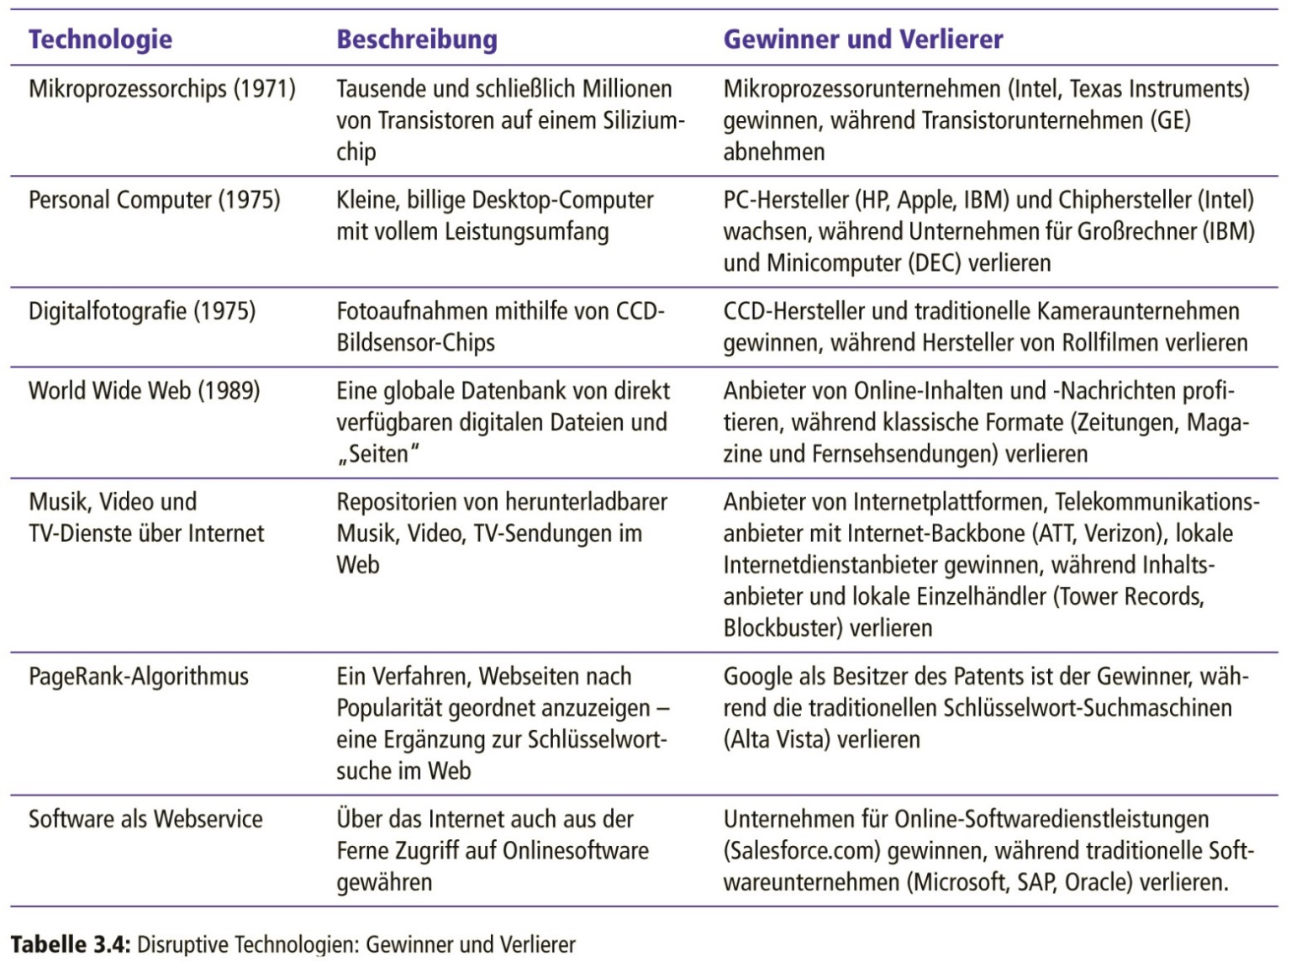
Disruptive Technologien: Gewinner und Verlierer

Slide 63
Informationspartnerschaft
Definition
Allianz, die zwischen zwei oder mehr Unternehmen zum Zweck des Informationsaustausches gebildet wurde, um sich einen strategischen Vorteil zu verschaffen.

Slide 64
Netzwerkökonomie
Definition
Betrachtung netzwerkartiger Verbünde von Akteuren oder Komponenten und der daraus resultierenden Nutzenentfaltung. Kerncharakteristikum sind gewöhnlich positive Grenzerträge bei Vergrößerung des Netzwerkes („Ökonomie positiver Grenzerträge“).

Slide 65
Das fortgeschriebene Modell der Wettbewerbskräfte
Abbildung 3.13

Slide 66
Analyse der Einsatzmöglichkeiten
Führungskräfte sollten die folgenden Fragen stellen, um herauszufinden, welche Arten von Informationssystemen ihrem Unternehmen zu einem strategischen Vorteil verhelfen können:

Slide 67
Analyse der Einsatzmöglichkeiten
Identifikation von Einsatzmöglichkeiten für strategische Informationssysteme

Slide 68
Analyse der Einsatzmöglichkeiten

Slide 69
Strategiewechsel
Übergang von einer Ausprägung soziotechnischer Systeme auf eine andere und geht mit der Veränderung substanzieller langfristiger Ziele oder der Maßnahmen zu deren Umsetzung einher. Ist häufig beim Einsatz strategischer Informationssysteme erforderlich, die Änderungen an sozialen und technischen Elementen des Unternehmens erfordern.
Notes:
68

Slide 70
Barnes & Noble: Kann dieser Buchladen gerettet werden?
Fallstudie
Bewerten Sie anhand des Wertkettenmodells und des Modells der Wettbewerbskräfte die Auswirkung des Internets auf Buchverlage und Buchläden wie B&N.
Inwiefern ändern B&N und Buchverlage ihre Geschäftsmodelle, um der Internet- und E-Book-Technologie zu begegnen?

Slide 71
Barnes & Noble: Kann dieser Buchladen gerettet werden?
Fallstudie
Wie erfolgsversprechend ist die neue Strategie von B&N?
Gibt es noch irgendetwas, was B&N und die Buchverlage machen können, um das Geschäft anzukurbeln?

